Slide 1
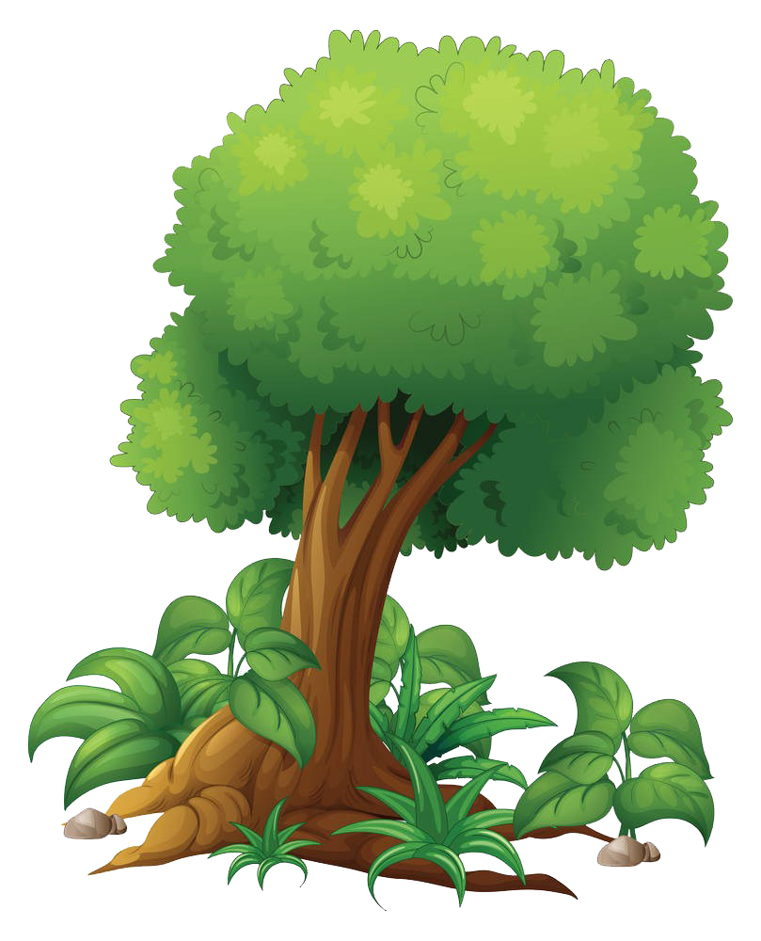

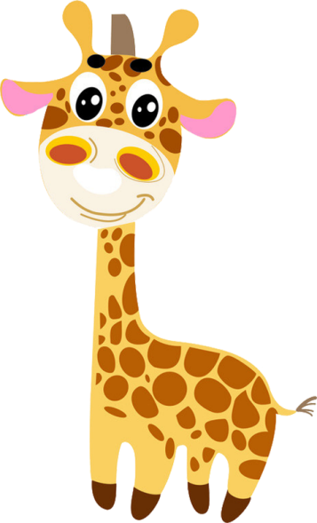




CHÀO CÁC BẠN HỌC SINH LỚP 3
MĨ THUẬT

Slide 2












TRƯỜNG TIỂU HỌC TAM ĐA SỐ 2 – HUYÊN YÊN PHONG – TỈNH BẮC NINH
CHỦ ĐỀ 2
Mùa thu quê em

Slide 3



Khởi động
Nghe nhạc
Lớp chúng ta đoàn kết

Slide 4



Bài 3
Phong cảnh
mùa thu
Tiết 2

Slide 5
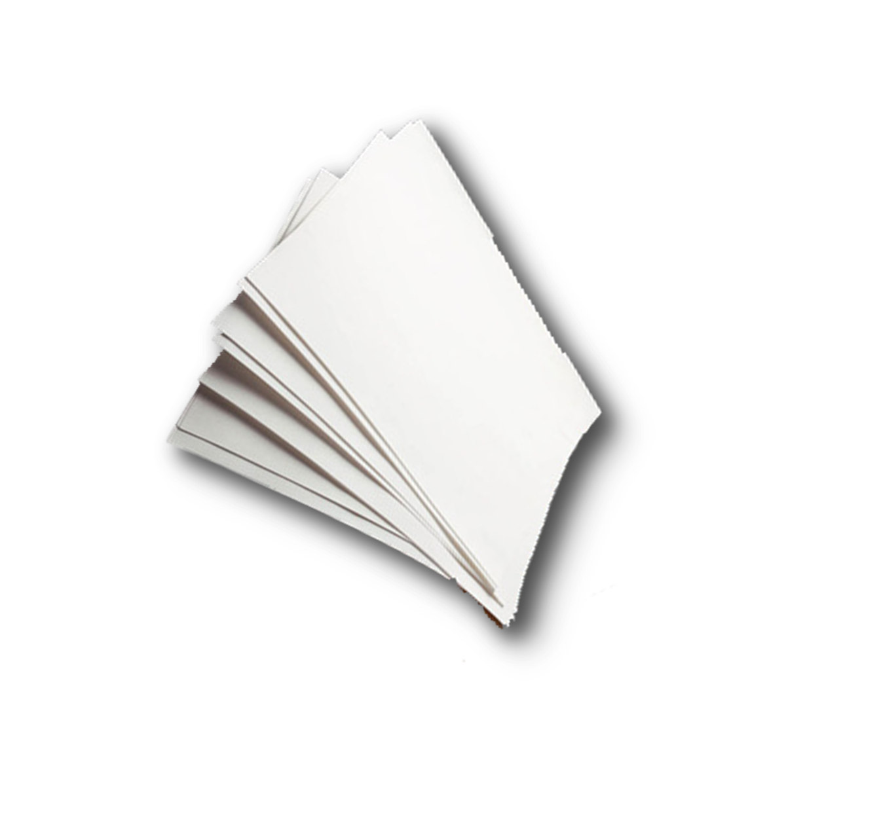
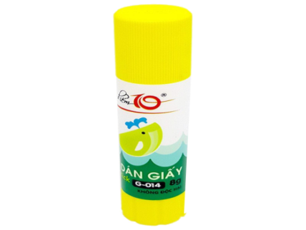
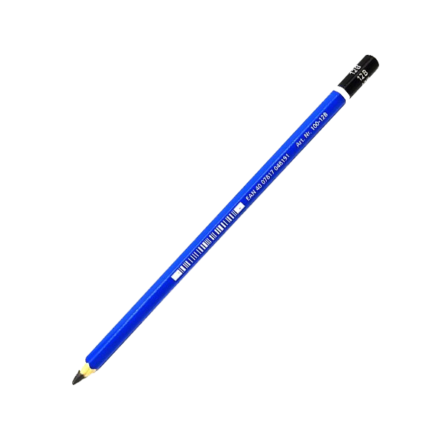
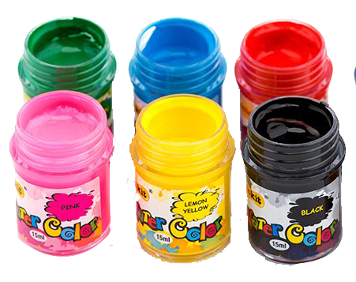
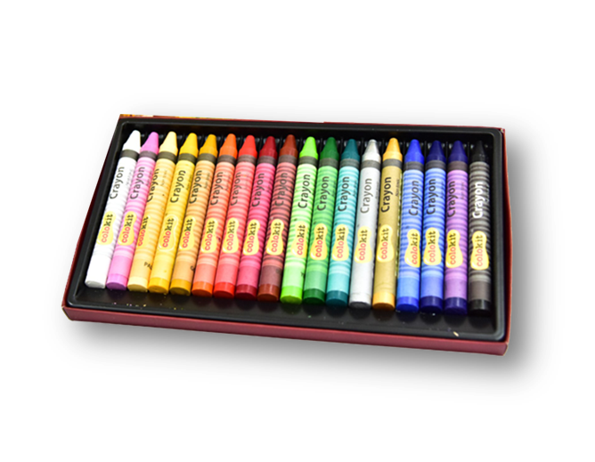
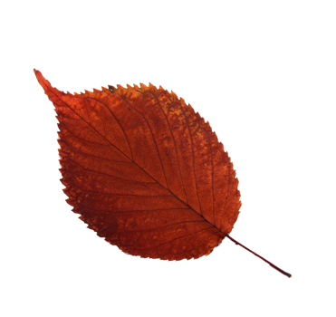
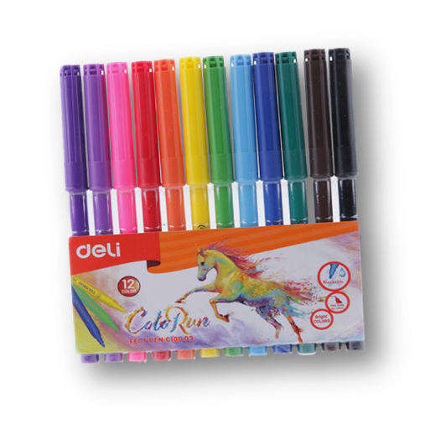
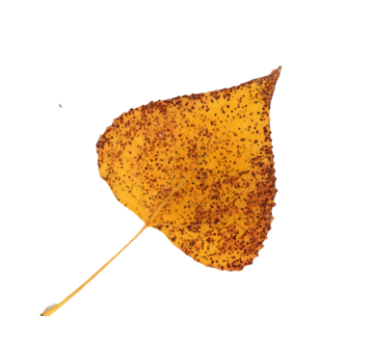

Chuẩn bị đồ dùng học tập

Slide 6
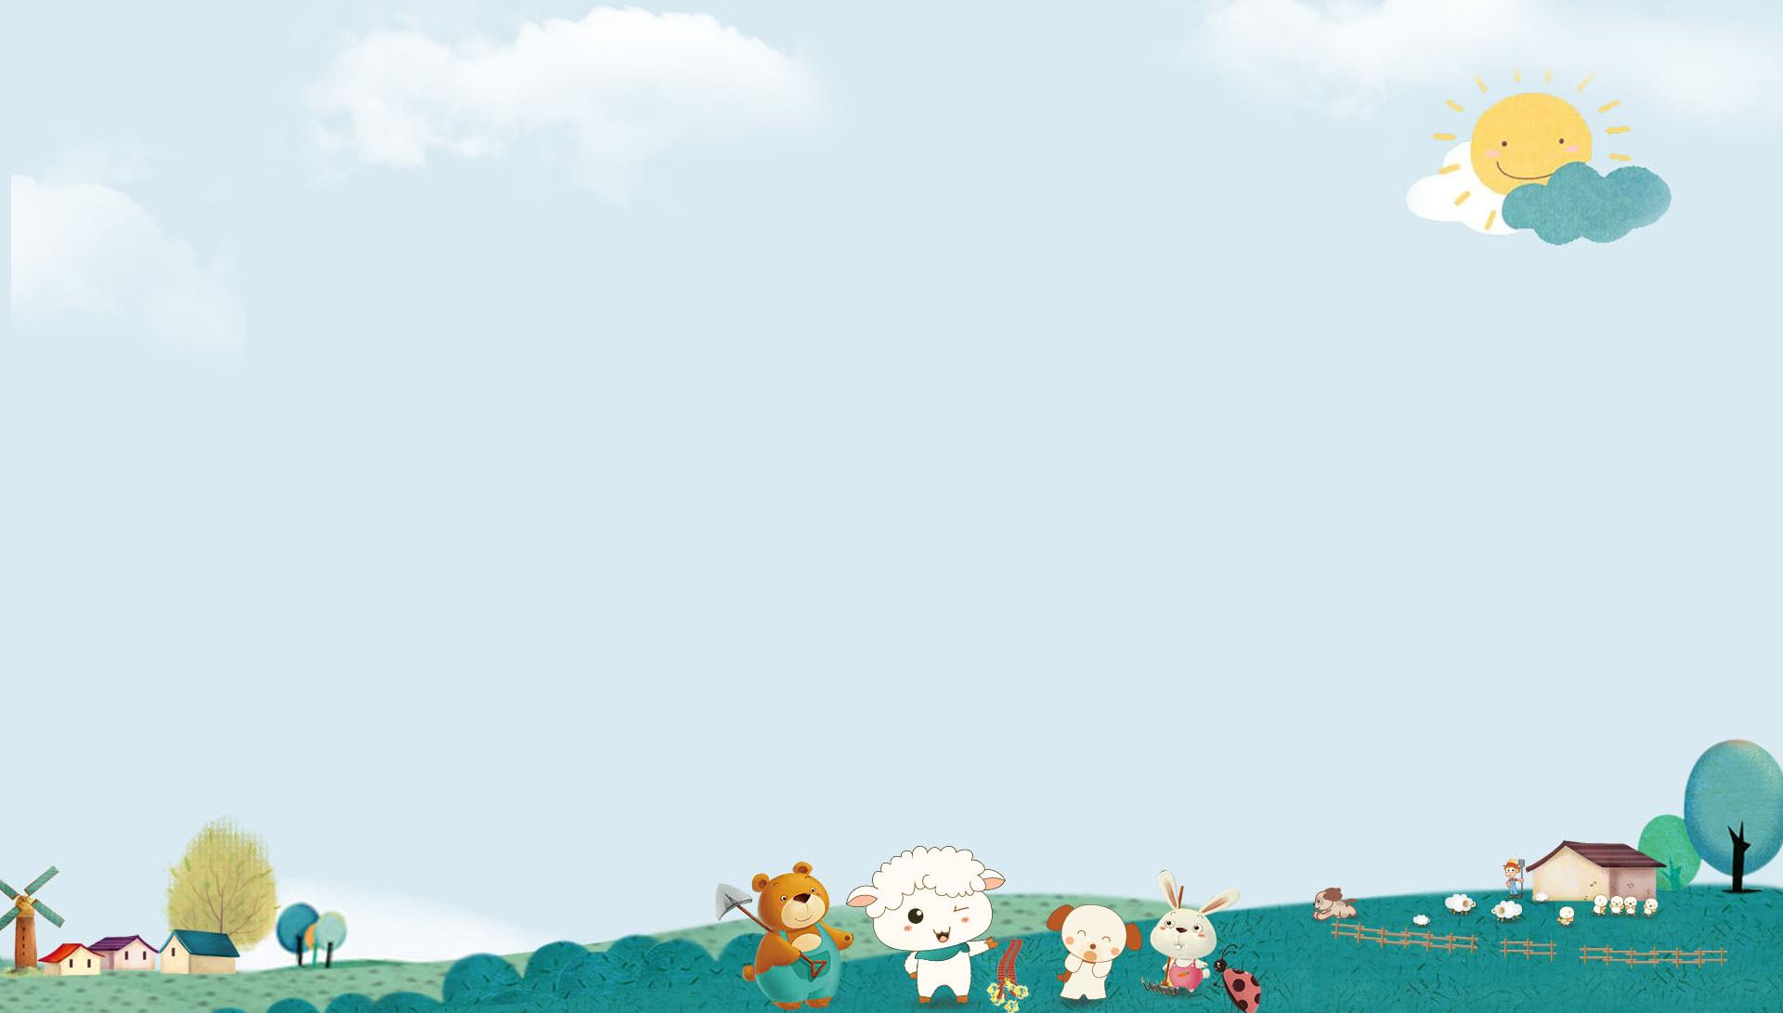
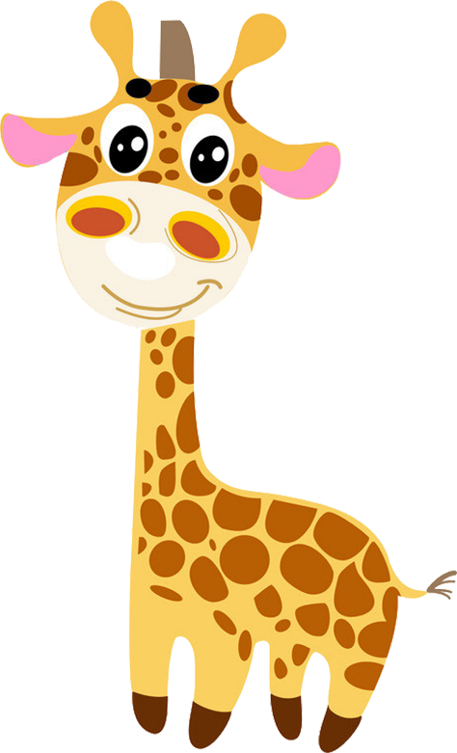
Yêu cầu cần đạt
- Tạo được bức tranh phong cảnh từ lá cây và các vật liệu tự nhiên
- Chỉ ra được chất cảm bề mặt trong sản phẩm mĩ thuật.
- Chia sẻ được cảm xúc về màu sắc trong sản phẩm, tác phẩm mĩ thuật

Slide 7
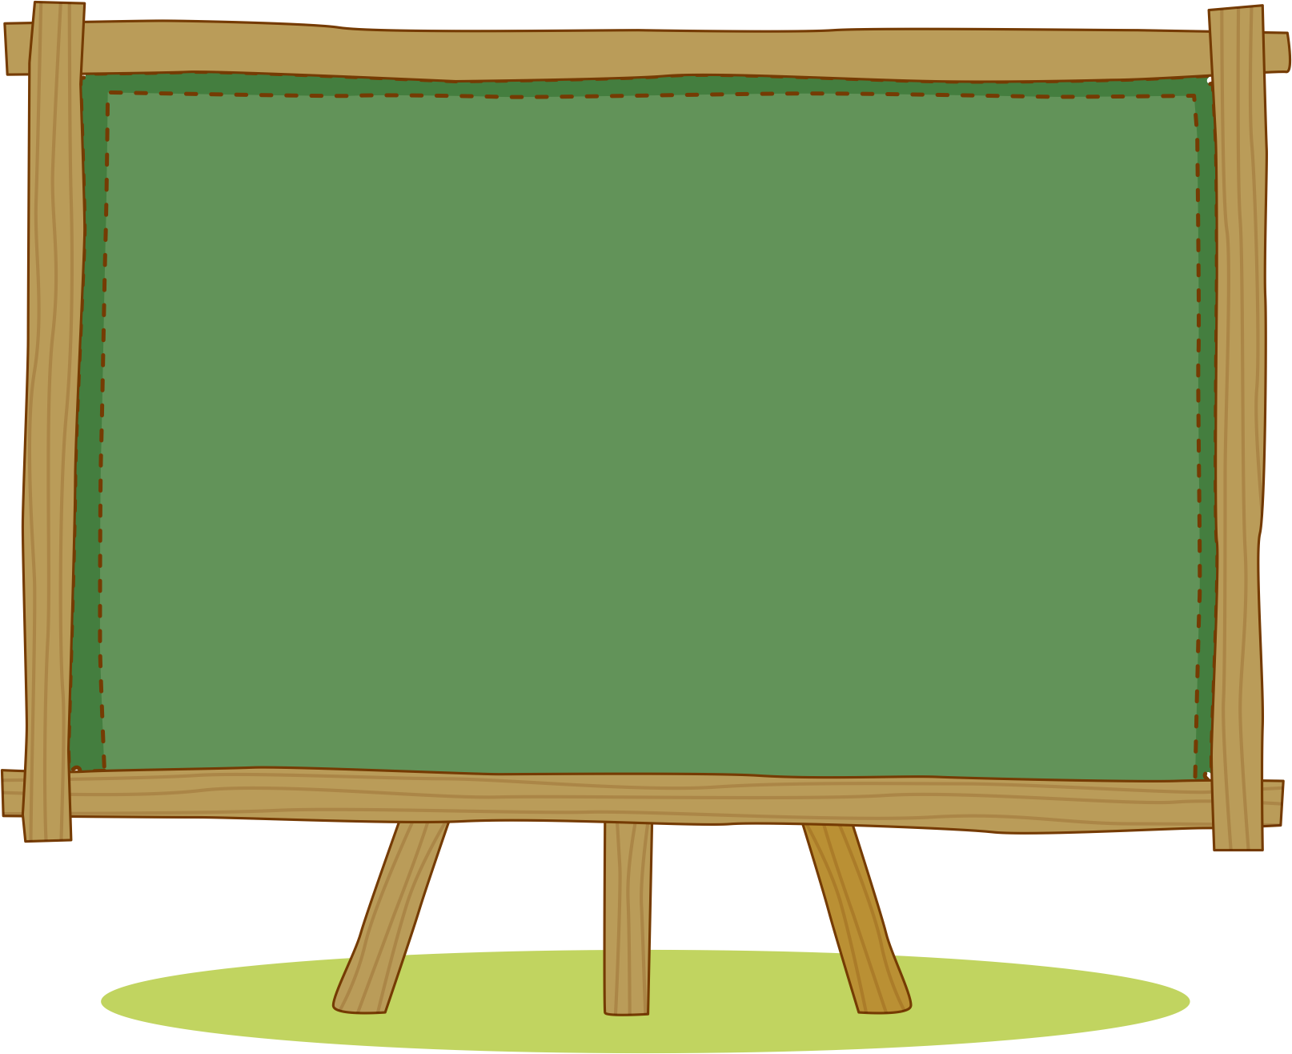
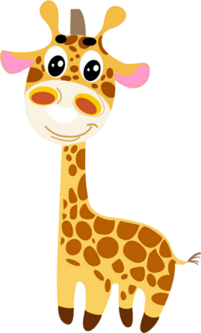
Hoạt động 1
Khám phá

Slide 8


. Có mấy bước để tạo được sản phẩm mĩ thuật từ lá cây ?
. Tạo hình ảnh chính cho sản phẩm được thực hiện ở bước nào ?

Slide 9
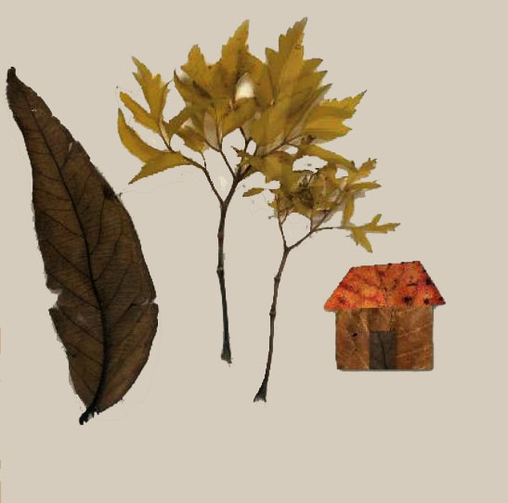
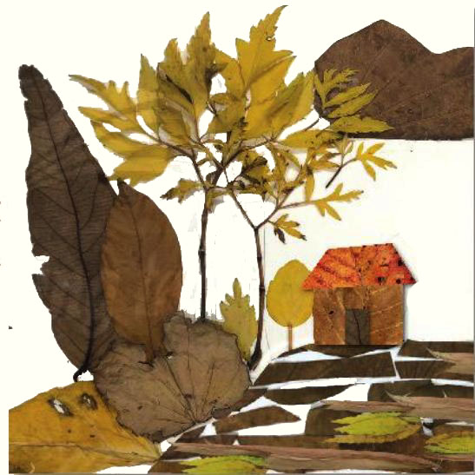
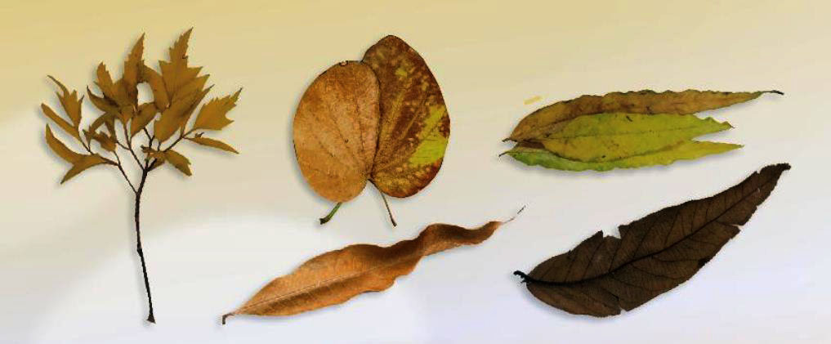
Bước 2
Sắp xếp và dán lá cây
để tạo hình ảnh chính
của sản phẩm mĩ thuật
cách tạo sản phẩm
mĩ thuật từ lá cây
Bước 1
Chọn lá cây có hình, màu phù hợp
với ý tưởng sản phẩm mĩ thuật
Bước 3
Chọn và dán lá tạo thêm cảnh vật
xung quanh để hoàn thiện sản phẩm mĩ thuật

Slide 10
Hoạt động 2
Kiến tạo kiến thức
Kỹ năng

Slide 11

Lựa chọn và phối hợp
màu linh hoạt theo
ý thích

Slide 12
Hoạt động 3
Luyện tập-sáng tạo

Slide 13
Hoàn thiện sản phẩm
mĩ thuật từ lá cây

Slide 14
Hoạt động 4
Phân tích-đánh giá

Slide 15
Hoạt động 5
Vận dụng-sáng tạo

Slide 16




Xem tranh họa sĩ
Tác phẩm ( Mùa thu vàng )
Tác giả: Lê- Vi- Tan ( lavitan )
( 1986 - 1900)

Slide 17
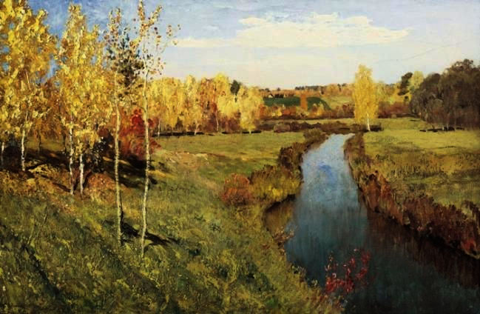
- Bức tranh ( mùa thu vàng ) có
những hình ảnh nào ?
- Màu sắc chủ đạo trong tranh là màu gì ?
- Bức tranh có điểm gì thú vị, hấp dẫn em ?
- Mùa thu trong tranh có điểm gì giống và khác mùa thu ở quê hương em?

